Slide 1

Dia, Fecha: | Martes 21/07/2026
Hora de inicio: | 12:20
Laboratorio de Programacion de computadoras I, Sección X
Aux

Slide 2


Introducción a programación en
Visual Basic App
Billy Chamale
Laboratorio de Programación de Computadoras 1, Sección P
Unidad 9

Slide 3


Agenda de la Clase
Gestión del Laboratorio
Contenido Académico
1. Hoja de Calificación: Revisión de Rúbricas.
5. Video de la Semana: Intro a VBA.
2. Foro de la Semana: Dudas y Comunidad.
6. Tema de Hoy: Fundamentos de Programación.
3. Valores: El Saber Ser.
7. Ejemplo Práctico: VBA en acción.
4. Competencias: Objetivos de la sesión.
8. Actividad: Cuestionarios Formativos.

Slide 4






Valores de la Semana (Saber ser)
Responsabilidad y Honestidad
Colaboración
Disciplina y Creatividad
Trabajar en equipo, aportar ideas de forma constructiva y ayudar a otros compañeros en su aprendizaje.
Cumplir con tareas y tiempos. Realizar trabajos propios sin copiar, manteniendo la integridad académica.
Usar herramientas correctamente y buscar soluciones originales y prácticas a problemas planteados.

Slide 5

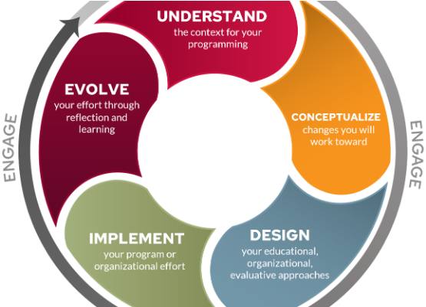
Competencias de la Sesión
Al finalizar esta unidad, ustedes podrán:
Crear soluciones digitales: Utilizando programación visual para automatización.
Aplicar conceptos: Desarrollar pensamiento lógico y computacional mediante código.
Diseñar macros: Implementar funciones y ciclos condicionales en VBA.

Slide 6

Hoja de Calificación
Rúbricas de Evaluación
Cada actividad cuenta con una rúbrica específica detallada. Es su responsabilidad leerla antes de iniciar sus entregables para asegurar el nivel de desempeño.
Cero Tolerancia al Plagio: Las copias serán sancionadas con 0.

Slide 7


Foro de la Semana
Participación y Comunidad
El foro de la Unidad 9 ya está habilitado en UEDI.
Utilicen este espacio para debatir sobre la programación orientada a eventos.
Si un ciclo se les queda infinito o un condicional falla, este es el lugar para pedir ayuda.

Slide 8


Video de la Semana
Introducción a Macros y VBA en Excel
Revisa el material audiovisual introductorio disponible en tu plataforma virtual antes de continuar con los ejercicios de esta sesión.

Slide 9
El Mundo de VBA
De Macros grabadas a Programación Real

Slide 10
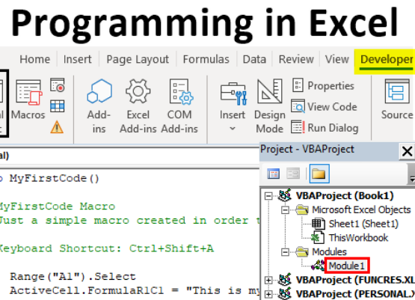
¿Qué es Visual Basic Application?
VBA (Visual Basic for Applications) es el lenguaje de programación impulsado por eventos desarrollado por Microsoft para sus aplicaciones de Office.
Deriva de un lenguaje clásico llamado BASIC, por lo que su sintaxis es muy amigable y legible (se lee casi como inglés).
Viene preinstalado y oculto dentro de Excel, Access, Word y PowerPoint. No requiere instalar software adicional.

Slide 11


Grabadora de Macros vs. VBA
La Grabadora de Macros
Programar en VBA
Traduce literalmente tus clics del mouse a código. Es útil para cosas rápidas, pero el código generado es "rígido".
Te permite tomar el control absoluto. Al escribir tú el código, puedes agregar "inteligencia": ciclos, toma de decisiones (If/Else) y adaptabilidad completa.
Si grabas borrar la celda , la macro siempre borrará esa celda exacta, perdiendo flexibilidad ante datos dinámicos.
Tus automatizaciones se adaptan al contexto de los datos.

Slide 12






¿Para qué usamos VBA?
Automatización
Formularios (GUI)
Integración
Tareas repetitivas (ej. limpiar reportes de 10,000 filas diarios) se reducen a un solo clic, eliminando el error humano.
Creación de interfaces gráficas (UserForms) para que los usuarios ingresen datos de forma segura sin desconfigurar la hoja.
Permite conectar Excel con Access, bases de datos SQL Server, o incluso enviar correos automatizados en Outlook.

Slide 13

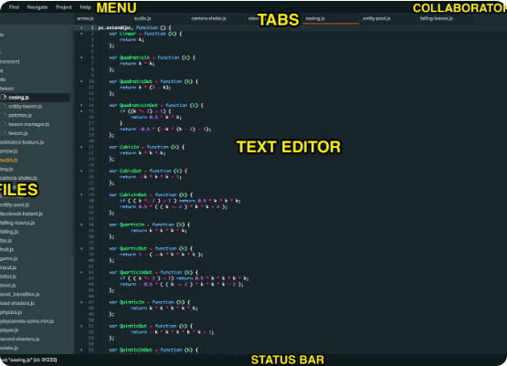
El Entorno de Desarrollo (IDE)
Presionando abrimos el Editor de Visual Basic:
Explorador de Proyectos: El panel izquierdo donde viven tus Hojas y Módulos.
Ventana de Propiedades: Donde configuras atributos estáticos (nombres, colores).
El Módulo: El lienzo blanco donde escribiremos nuestro código estructurado.

Slide 14
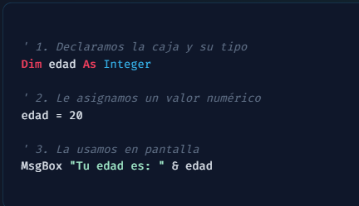

Variables: Declaración y Uso
Una variable es un espacio reservado en la memoria RAM (una "caja") que usamos para guardar datos temporales mientras nuestro código se ejecuta.
Para crearla, usamos la palabra clave (Dimensionar).
Es importante asignar un tipo de dato que corresponda al valor que la variable va a almacenar.

Slide 15














Tipos de Datos en VBA
Numéricos
Texto y Lógica
Objetos
•
: Enteros.
•
: Cadenas de texto.
•
: Ref. a hoja.
•
: Enteros grandes.
•
: True/False.
•
: Rango/Celda.
•
: Decimales.
•
: Fechas/Tiempo.

Slide 16
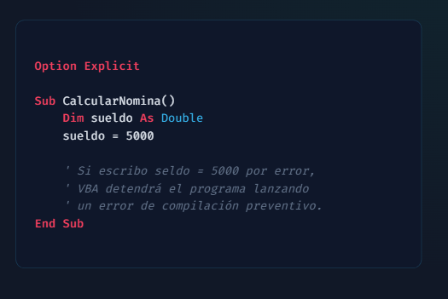

Buenas Prácticas: Option Explicit
Por defecto, VBA permite usar variables sin haberlas declarado previamente. ¡Esto es un peligro gigante!
Si escribes sueldo y por error de tipeo escribes seldo, VBA creará dos variables distintas y tus cálculos matemáticos fallarán silenciosamente.
Regla de Oro: Siempre escribir en la primera línea.

Slide 17





¿Cuál es la Lógica Booleana?
Fundamento Computacional
Operadores Lógicos
Es la matemática binaria detrás de la toma de decisiones. Todo enunciado se evalúa para saber si es Verdadero (True) o Falso (False).
: Todas las condiciones deben cumplirse.
: Basta con que una se cumpla.
Ejemplo: ¿La celda A1 está vacía?
: Invierte la realidad (Verdadero a Falso).

Slide 18
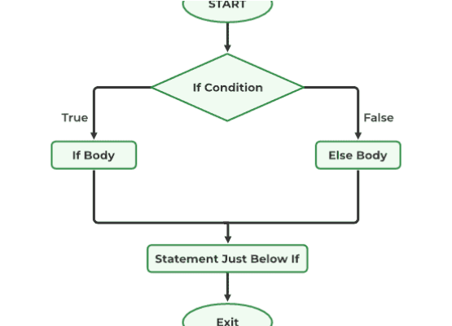
Condicionales (If/Else)
Las estructuras de control rompen el flujo lineal (arriba hacia abajo) del programa.
Los Condicionales le dan "inteligencia" al script, permitiéndole elegir qué bloque de código ejecutar basándose en los resultados de la lógica booleana.
Dependiendo de si una condición es verdadera (True) o falsa (False), el camino se bifurca.

Slide 19
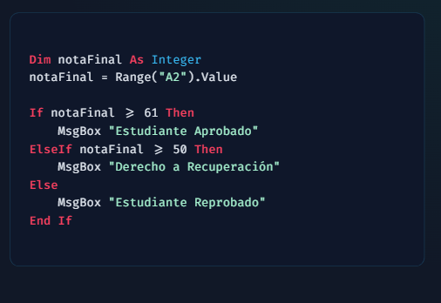



Estructura: IF...THEN...ELSE
Permite evaluar una o varias condiciones secuenciales.
: Inicia la evaluación principal.
: Permite agregar condiciones alternativas si la primera falló.
: El camino por defecto si absolutamente nada más se cumplió.

Slide 20
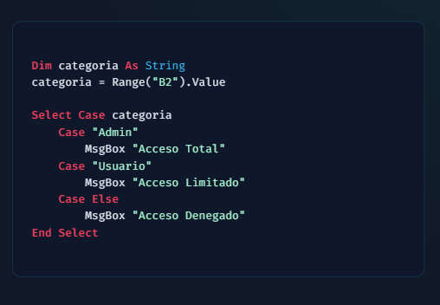

Estructura: SELECT CASE
El bloque Select Case es una alternativa mucho más limpia a utilizar docenas de sentencias anidadas.
Es ideal cuando tienes una sola variable que puede tener múltiples opciones fijas (como estados, categorías o roles).

Slide 21


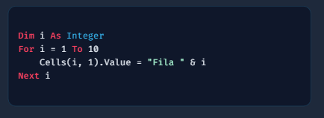
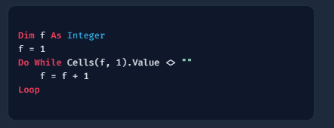
Estructuras: Bucles (Ciclos)
Ciclo FOR...NEXT
DO WHILE...LOOP
Ejecuta el código un número determinado de veces. Ideal cuando sabes exactamente el inicio y el fin.
Ejecuta el código mientras una condición sea verdadera. Ideal para recorrer bases de datos sin límite fijo.

Slide 22




Definición de Funciones y Métodos
Los Métodos (Sub)
Las Funciones (Function)
Los Procedimientos ejecutan un bloque de acciones secuenciales, pero no devuelven un valor directo. Son las macros clásicas que puedes asignar a un botón o forma gráfica en tu hoja.
Las Funciones procesan datos de entrada y obligatoriamente devuelven un resultado. Puedes utilizarlas dentro de tu código o invocarlas como fórmulas personalizadas dentro de las celdas de Excel.

Slide 23
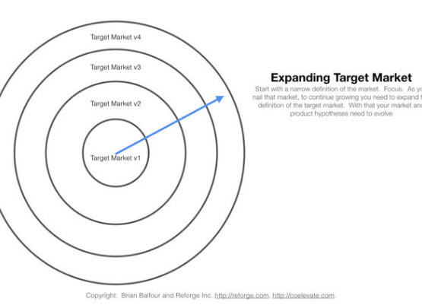



Ámbitos (Scope) de las variables
El ámbito define "dónde" vive tu variable y quién puede verla o usarla dentro del código.
: Vive solo dentro del Sub donde se creó.
: Declarada arriba. Todos los Subs de ese módulo pueden usarla.
: Puede ser llamada desde cualquier parte, hoja o formulario del proyecto.

Slide 24
Ejemplo Práctico
Integrando For, If y Celdas de Excel

Slide 25
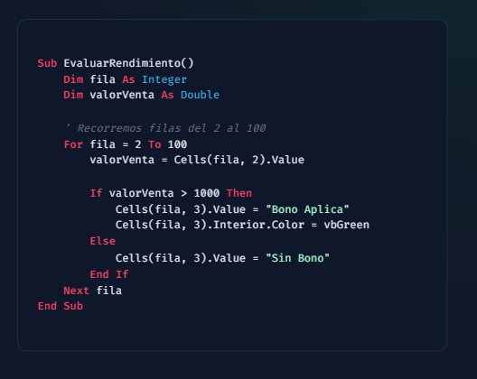
Recorrer y Procesar Datos
En este ejemplo vamos a automatizar una tarea contable básica.
El código recorrerá las ventas en la columna B (desde la fila 2 hasta la 100).
Si la venta supera los 1,000, automáticamente escribirá "Bono Aplica" en la columna C y pintará el fondo de verde.

Slide 26
Actividad de la Semana
Demostrando el conocimiento adquirido

Slide 27

Nombre de la actividad: | Asignacion DTT
Cantidad de participantes:
Doy fe que esta actividad está planificada en dtt (Sí/No):
Hora de inicio: | 17:29
Hora de fin: | 17:34
Duración (min): | 5 min
Participantes: llenar las siguientes cajas de texto (tomar información del chat del meet)

Slide 28





Reto de Código: Estructuras y Ciclos
Manos a la Obra (Práctica)
Para comprobar que asimilaron las competencias de hoy, deberán escribir código real en su Excel:
1. Ciclos: Creen una rutina usando un o p para recorrer una lista de números.
2. Condiciones: Usen un Bloque dentro de su ciclo.
3. Lógica: Si el número es < 20, escriban "Menor a 20". Si es < 40, escriban "Menor a 40". Si no, "Mayor a 40".

Slide 29
¿Dudas sobre VBA?
Empiecen a pensar cómo aplicarlo a su proyecto final.
Laboratorio PDC 1 | USAC | Sección P

Slide 30






Image Sources
https://fyi.extension.wisc.edu/programdevelopment/files/2024/06/PDF-New1.png
Source: fyi.extension.wisc.edu
https://decentered.co.uk/wp-content/uploads/2026/06/Community-Media-Exchange-001-2026-06-02.jpg
Source: decentered.co.uk
https://cdn.educba.com/academy/wp-content/uploads/2019/11/Programming-in-Excel.png
Source: www.educba.com
https://developer.playcanvas.com/assets/images/code-editor-3acffb83201b1a32ce559155b4482070.png
Source: developer.playcanvas.com
https://media.geeksforgeeks.org/wp-content/uploads/20260313173001834574/flowchart_of_if_else_in_c.png
Source: www.geeksforgeeks.org
https://images.squarespace-cdn.com/content/v1/528c45f9e4b06be250a9fe30/1592072194557-R27TSNY4315L8C3POEMN/Expanding+Target+Audiences.png
Source: brianbalfour.com

Slide 31

Image Sources
https://images.unsplash.com/photo-1780253240775-901a90864401?fm=jpg&q=60&w=3000&auto=format&fit=crop&ixlib=rb-4.1.0&ixid=M3wxMjA3fDB8MHxwaG90by1yZWxhdGVkfDE3fHx8ZW58MHx8fHx8
Source: unsplash.com

